Slide 1
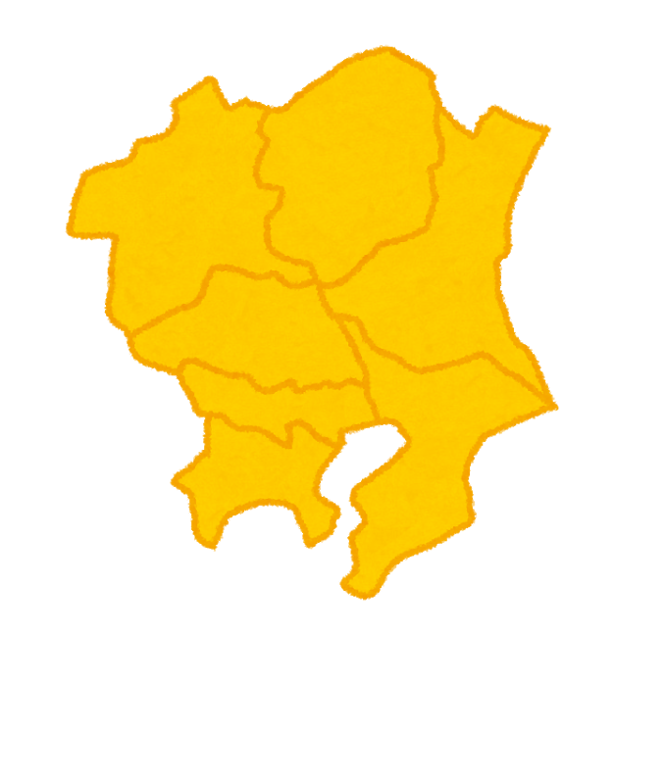
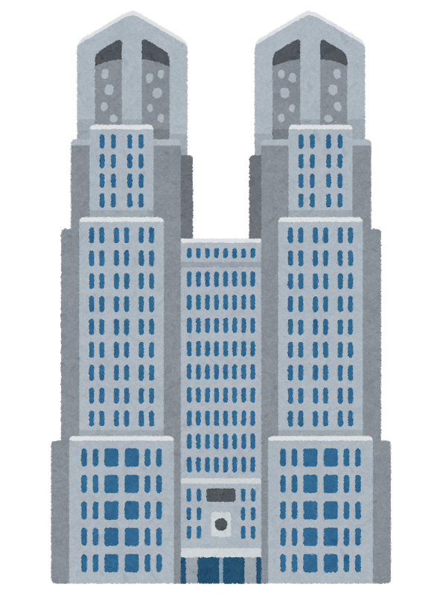
都道府県庁所在地 教 科 ：社会 学 年 ：小学４年生
関東地方編
各都県の絵や名前を見て
都庁・県庁がある都市名を答えましょう。
所在地の都市は各都県が条例で定めたものによる。

Slide 2
都庁・県庁所在地 を答えましょう。
とちょう・けんちょうしょざいちをこたえましょう。

Slide 3
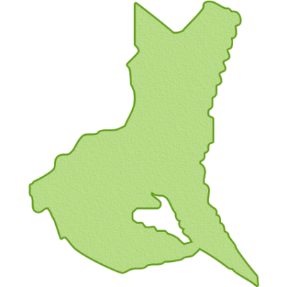
茨城県（いばらきけん）
水戸市（みとし）

Slide 4
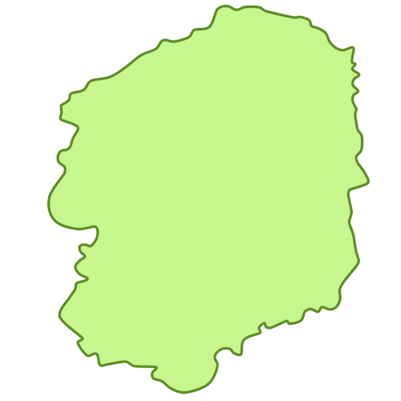
栃木県（とちぎけん）
宇都宮市（うつのみやし）

Slide 5
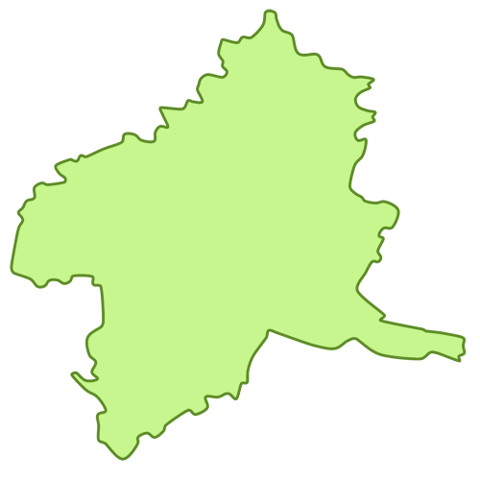
群馬県（ぐんまけん）
前橋市（まえばしし）

Slide 6
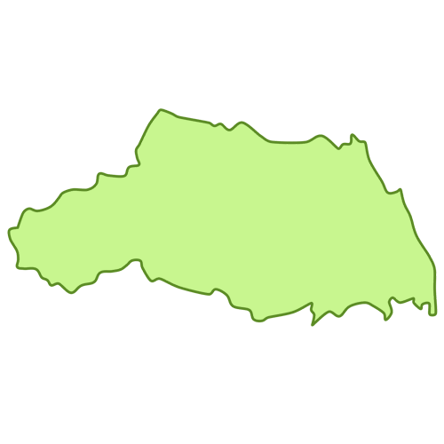
埼玉県（さいたまけん）
さいたま市（さいたまし）

Slide 7
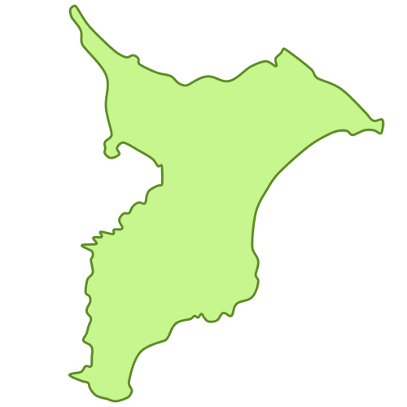
千葉県（ちばけん）
千葉市（ちばし）

Slide 8
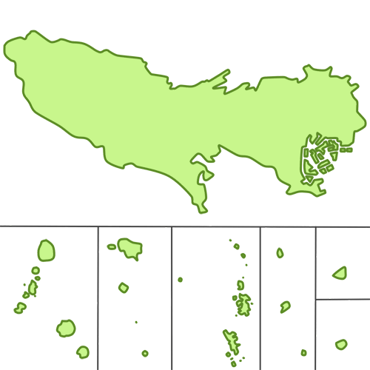
東京都（とうきょうと）
新宿区（しんじゅくく）
「東京」と表記される場合もある

Slide 9
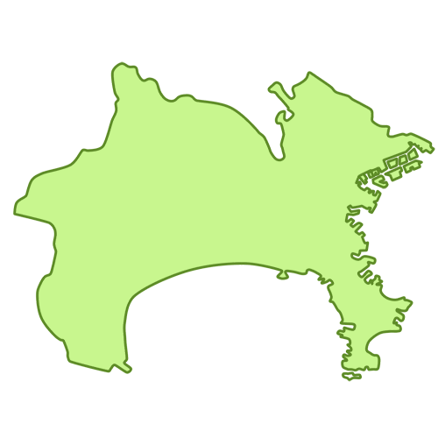
神奈川県（かながわけん）
横浜市（よこはまし）

